Slide 1
МИНИСТЕРСТВО НАУКИ И ВЫСШЕГО ОБРАЗОВАНИЯ РОССИЙСКОЙ ФЕДЕРАЦИИ Федеральное государственное автономное образовательное учреждение высшего образования «Южно-Уральский государственный университет» (национальный исследовательский университет) Высшая школа электроники и компьютерных наук Кафедра системного программирования
Разработка Android-приложения
«Шагомер: приложение для отслеживания активности»
Автор работы:
студент группы КЭ-404
Д.В. Балдов
Челябинск-2025

Slide 2
Введение
Данный проект направлен на разработку приложения для отслеживания физической активности.
Основной задачей приложения будет концентрация внимания пользователей на поддержании их активности, путем подсчета шагов, установки целей и предоставления визуального отображения прогресса.
1/6

Slide 3
Идея приложения
Приложение, предназначено для мониторинга и повышения физической активности, в котором пользователи смогут следить за своими шагами, устанавливать ежедневные цели и получать подробные данные о своей активности.
Особенности:
График шагов по часам, предоставляющий наглядное представление активности в течение дня. А также возможность установки целей с отображением их выполнения.
2/6

Slide 4
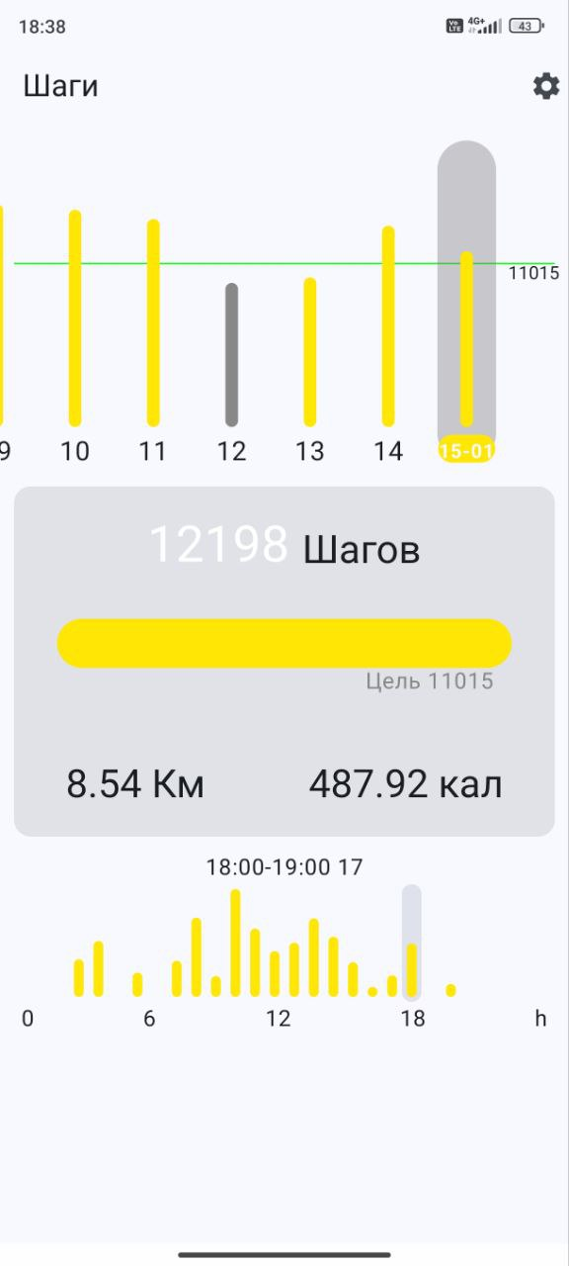
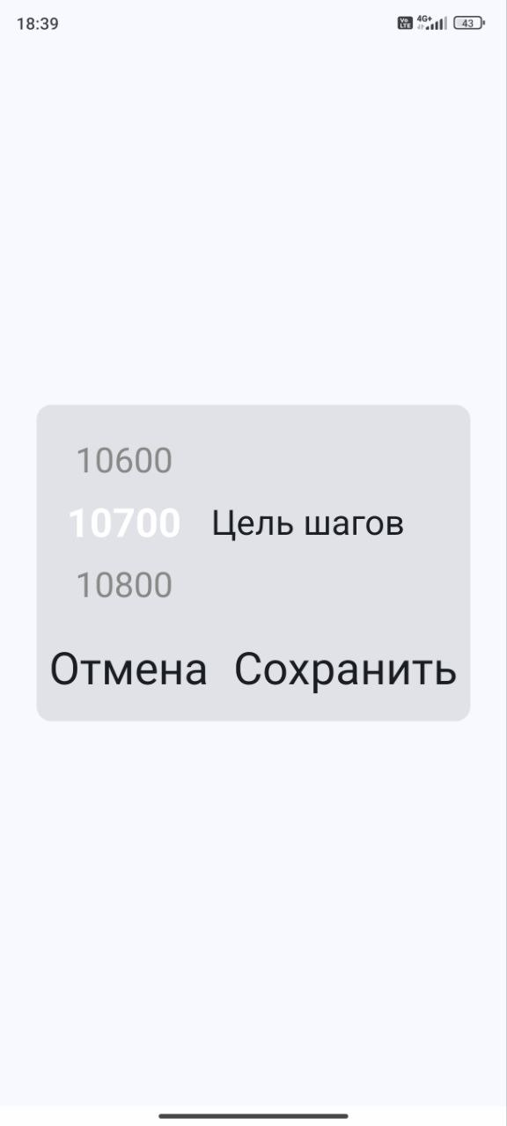
Скриншоты Приложения
Главный экран
Установка цели
3/6

Slide 5
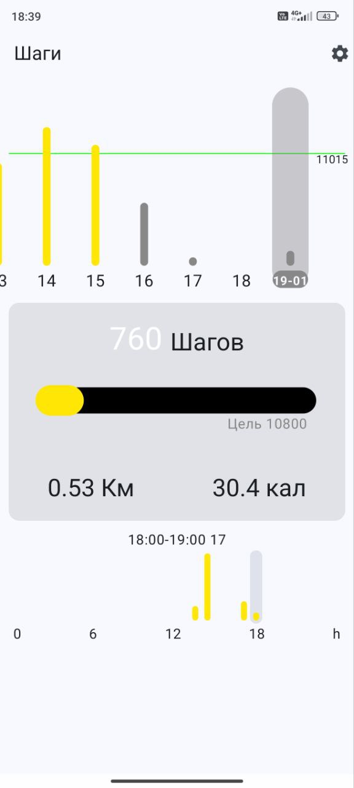

Скриншоты Приложения
До активности
После активности

Slide 6
Реализация
Данный проект реализован с использованием:
IDE Android Studio
Языка программирования Kotlin
DataStore для сохранения данных об активности
4/6

Slide 7
Основные классы
StepCounterService: класс, который отслеживает шаги пользователя с помощью сенсора шагомера и обновляет данные в базе данных.
StepsManager: Класс, управляющий сохранением и получением данных о последнем количестве шагов и достижении цели через DataStore.
MainActivity: Основная активность приложения, которая запускается при старте и управляет разрешениями и сервисом отслеживания шагов.
StepsScreen: Главный экран, на котором отображаются шаги пользователя, прогресс и статистика.
5/6

Slide 8
Заключение
Результатом работы, стало реализованное приложение:
«Шагомер: приложение для отслеживания активности»
Возможности для доработки:
отображение пройденного пути на карте.
добавление уведомления при достижении цели и напоминание о движении, если активность слишком низкая.
6/6

